Slide 1
中国地壳模型
China Crust 0.5
thoughts and suggestions
刘启元
Qi Yuan Liu
中国地震局地质研究所
二O一六年六月二十九日

Slide 2
全球平均模型及其局限性
Standard Earth Model （ K. E. Bullen1973）
PREM 模型（Dziewonski, Anderson，1981）
IASPEI91 模型（Kennett and Engdahl，1991）
AK135 模型（Kennett, Engdahl,Buland，1995)
全球地震定位
地震层析成像
接收函数动校正
接收函数反演
高分辨率地球内部成像
三维地壳模型：地壳结构对地幔研究的影响

Slide 3
全球层析成像 van der Hilst, 1999

Slide 4
分块组合地壳模型
（全球三维地壳模型）
ＣＲＵＳＴ５.1 (Moony et al.,1998) 5º×5º
ＣＲＵＳＴ２.０ (Bassin et al.,2000) 2º×2º
ＣＲＵＳＴ１.０(Laske et al., 2012) 1º×1º
日益精细化：多种数据的融合
模块化的分区组合
数字地球

Slide 5
Crust 1.0
http://igppweb.ucsd.edu/~gabi/crust1.html
全球分为 1º×1º 网格，共计 360x180=64,800 个单元
分层信息： P 速度， S 波速度，密度
模型分层：水层；冰层；上沉积层；中沉积层；下沉积层；上地壳；中地壳；下地壳；地幔
模
型
基
本
信
息
除了人工地震测深，接收函数研究的结果已被采用
为更高分辨率的中国区域地壳模型奠定了基础

Slide 6
区域三维地壳模型：全球模型的精细化
必要性：为什么需要这个区域地壳模型
全球地壳模型CRUST1.0在青藏高原东南部的重力检核:
少数地区存在较大的差距,CRUST1.0模型的精度有待提高。
王嘉沛 等, 2015年
主要缺陷：空区及失真的参数估计
1）全球地壳模型包含丰富的地球内部信息，但该模型的数据主要来自地震
波速，其他参数则根据理论或经验转换公式，与实际情况有一定的差距;
2）模型覆盖陆地、海洋等全球区域，在数据较为缺乏的地方精度较差。
达到全球模型难以实现的目标

Slide 7
The new model will also provide a good starting point for more-accurate regional models using specialized datasets that can then be naturally embedded in a global model.
新的模型也将为从专门数据集得到的更准确的区域模型提供一个很好的起点，它自然可以再嵌入到全球模型。
W. Moony,1998.

Slide 8
中国地壳模型Crust 0.5
应用价值
1）地震的精确定位与地震活动性监测：
台网日益密集要求更为接近真实的地壳模型；
2）强地面运动预测与震灾评估：
从模型化走向客观真实：沉积盖层和壳内低速体的影响；
3）地幔层析成像：地幔非均匀性研究；
4）地幔密度的高分辨率研究；

Slide 9
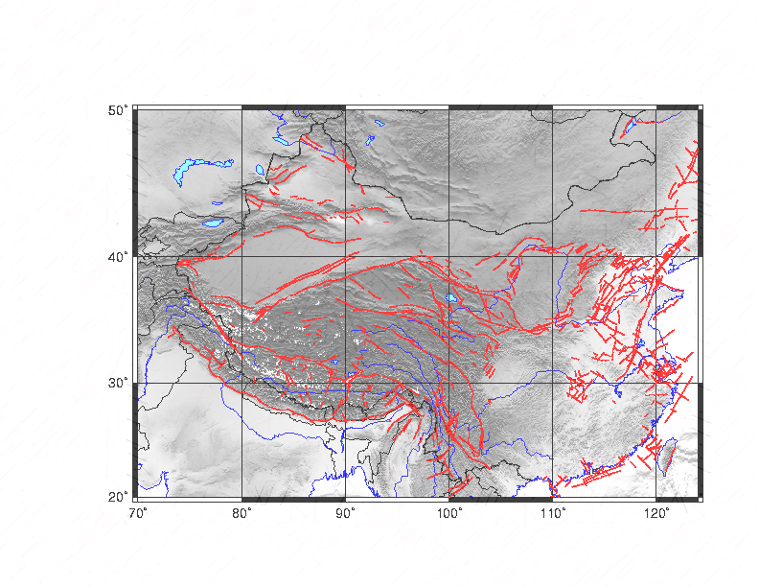
Chinese Continent
中国大陆的微板块结构：
需要考虑中国大陆地质构造和地形地貌

Slide 10
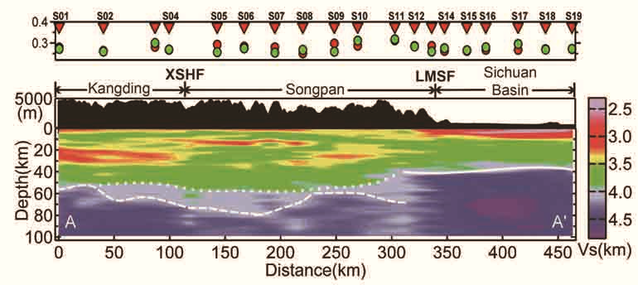
Poisson ratio
N31°

Slide 11
泊松比
1º×1º

Slide 12
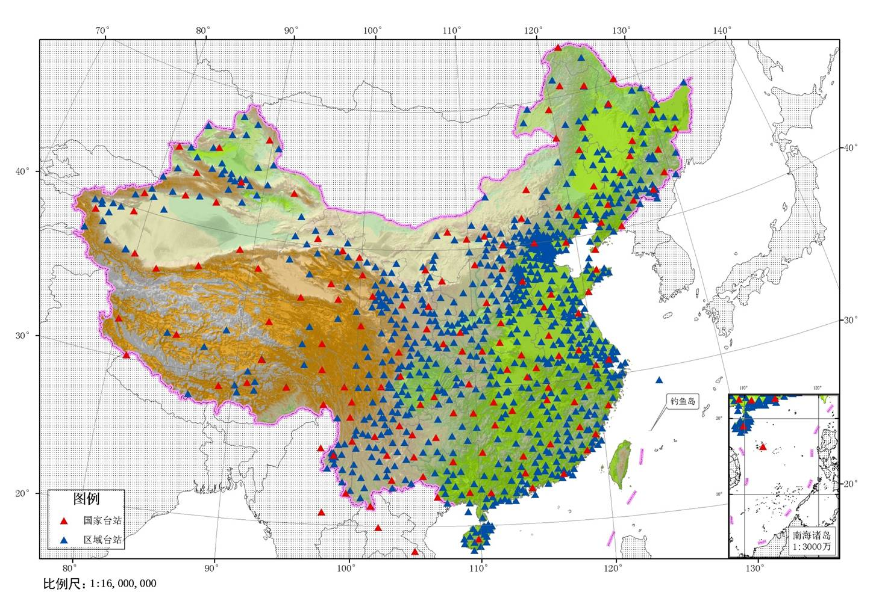
可行性（feasibility）
中国数字地震台网
国家台站：148
区域台站：814
3200 cells
全球模型crust1.0 64,800cell

Slide 13
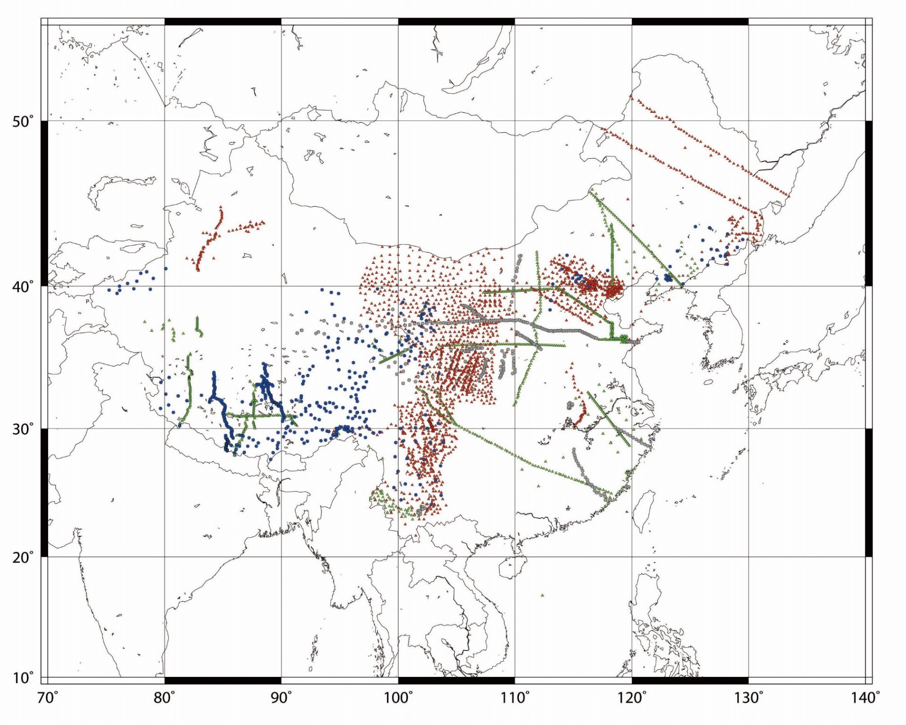
中国地震局：1100台
中国地质科学院：400台
全国超过2000台
台站间距：～ 30 km
中国流动宽频带观测台阵布设

Slide 14
进入21世纪以来，地震噪声成像技术获得了快速发展，并成为20世纪80年代以来，地震学研究最为重要的理论突破。这开拓了利用密集台阵进行地下速度结构的高分辨率地震成像的全新技术途径。利用由台阵观测噪音数据得到的瑞雷波经验格林函数及相速度频散曲线，已可以得到台阵覆盖区域下方地壳结构的三维图像。

Slide 15
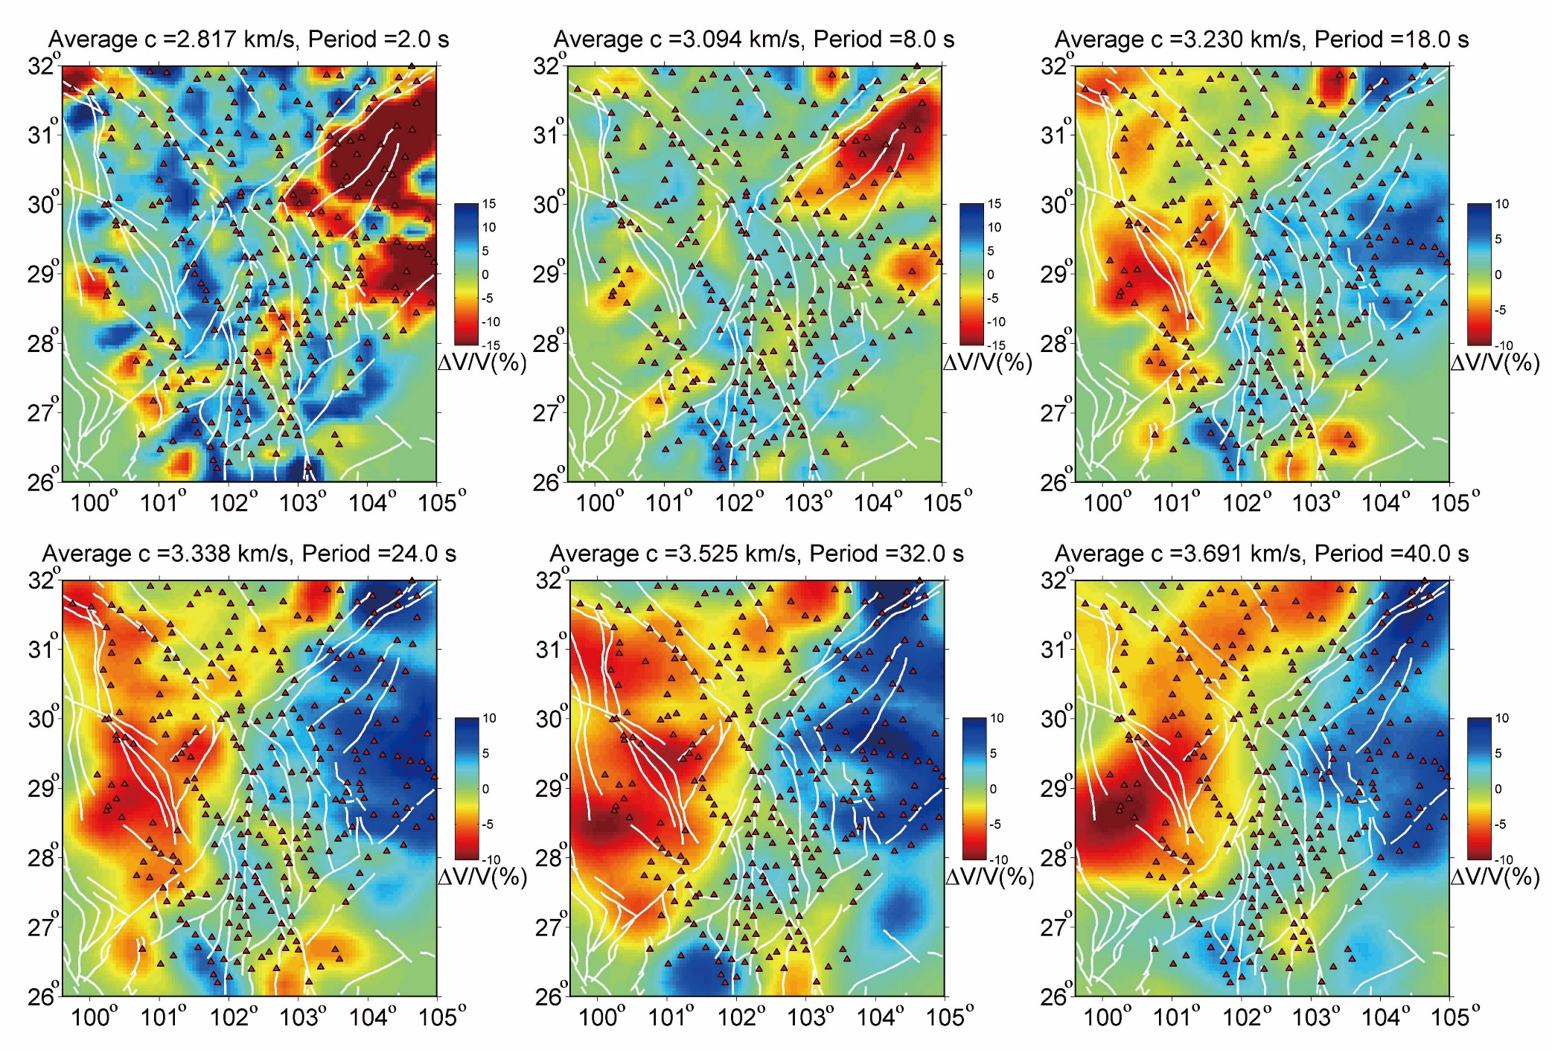
川西台阵：环境噪声
不同周期瑞雷波相速度分布
李昱等，2010

Slide 16
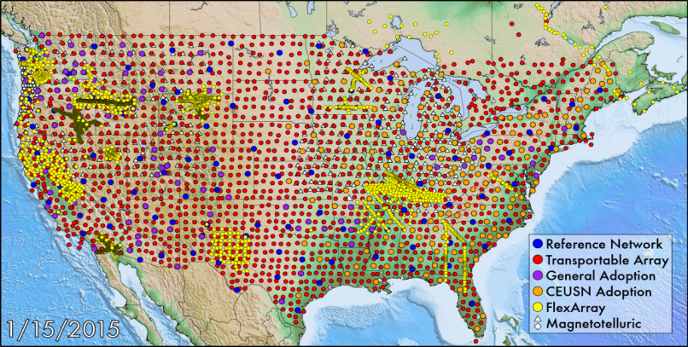
美国大陆流动宽频带观测台阵（USArray）

Slide 17
目 标
高于目前国际水平 ，达到0.5º×0.5º分辨率
模型的深度80～100 km，服务于科学研究、
国防及经济建设。
分层地壳模型的参数化：P波和S波速度，密度，
Q值，泊松比

Slide 18
挑战及难点
1、地质构造单元的划分；
2、近地表构造资料收集（沉积层厚度与速度参数）；
3、地形数据收集；
4、地壳模型的基本构架；
5、已有地壳速度模型汇集（去伪存真）；
6、空白区和欠研究区（海域）；
7、重力观测数据及地壳密度参数（多部门的协调）；
8、衰减参数及地壳Q值模型；
9、数据库平台建设；
10、模型检验及可靠性评估；
11、全国力量的组织协调；
12、信息发布和组织宣传。

Slide 19
技术路线
1、充分吸收、借鉴前人经验，但不局限于已有技术思路;
2、充分利用已有成果，促进全国地震模型数据共享；
3、在CRUST 1.0的基础上，重点放在观测不足的地区；
4、充分利用包括压缩感知等在内的现代信息处理技术；
5、人工地震测深、被动源及噪声数据的综合利用；
6、重力观测的约束（卫星重力观测），体波和
面波合成地震图校验；
顶层设计，先易后难，分步实施，集思广益

Slide 20
谢 谢
Thanks For Attention

